Slide 1
Těhotenství
začíná uchycením oplozeného vajíčka v děloze
trvá zhruba 280 dní (40 týdnů, 9 kalendářních měsíců,
10 lunárních měsíců)
objem děložní dutiny se během těhotenství zvětší až
1000krát - z 5 ml na 5000 ml
hmotnost maminky se zvýší i o více než 10 kg
je ukončeno porodem

Slide 2
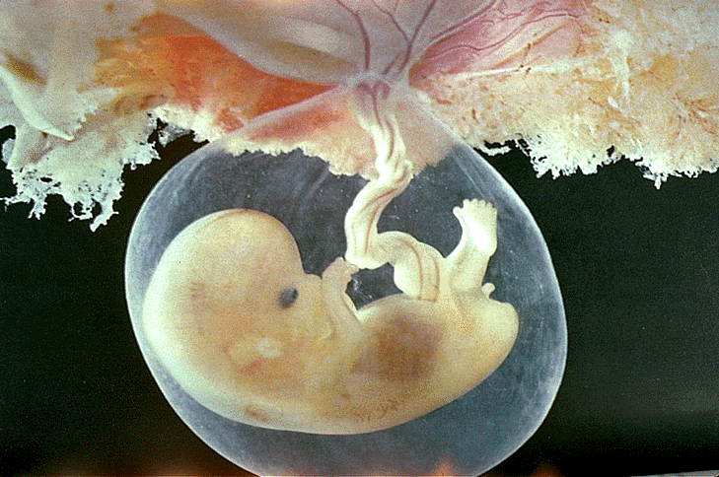
Embryo = zárodek
oplozené vajíčko se uchytne v děloze
vajíčko se dělí a začínají se tvořit orgány
vzniká zárodek = embryo
- podobá se zárodkům
ostatních obratlovců
na konci 2. měsíce se zárodek podobá člověku = plod
Zdroj: www.freephotosbank.com

Slide 3
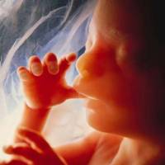
Plod
na konci 2. měsíce je asi 2,5 cm velký
na konci 2. měsíce má vytvořeny základy všech tkání a orgánů
je uzavřený ve 3 plodových obalech – mezi nimi je plodová voda
Zdroj: www.freephotosbank.com

Slide 4
Co je to placenta? Proč je potřeba?
vyvíjí se společně s plodem
vzniká z části plodového obalu a děložní sliznice
v průměru má 15 – 20 cm
váží cca 0,5 kg
vyživuje plod, má funkci plic, ledvin, jater, trávicí soustavy, má ochrannou funkci
plod a placenta jsou spojeny pupečníkem
- je asi 50 cm dlouhý
- procházejí jím cévy

Slide 5
Rizikové faktory v těhotenství
různé typy záření (včetně rentgenu)
alkohol
kouření
drogy
některé léky
některé nemoci (např. zarděnky)
stres

Slide 6

Co v těhotenství působí pozitivně?
vhodné potraviny
klidné prostředí
příznivé a nenarušené vztahy s partnerem, rodiči a dalšími blízkými
… prostě pozitivní naladění
budoucí maminky ☺
Zdroj: www.freephotosbank.com

